Slide 1

ASSOCIAÇÃO BRASILEIRA DE AGÊNCIAS DE VIAGENS

Slide 2

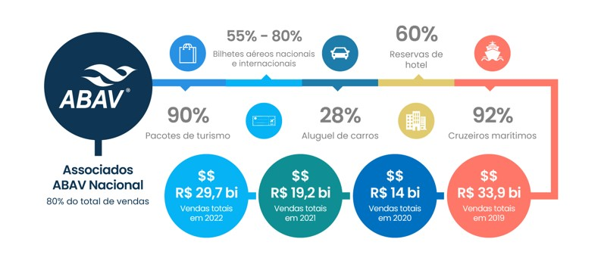
PRINCIPAIS NÚMEROS DOS ASSOCIADOS ABAV

Slide 3
REFORMA TRIBUTÁRIA DO CONSUMO (PEC-45)
ASPECTOS RELEVANTES
ATIVIDADE DE AGENCIAMENTO TURÍSTICO

Slide 4


REGIMES ESPECÍFICOS E PEC-45
- Por que os regimes específicos precisam existir na PEC 45?
- Por que a atividade de turismo demanda um regime específico?

Slide 5
POR QUE OS SISTEMAS ESPECÍFICOS PRECISAM EXISTIR?
ART. 156-A, §1º
X – não será objeto de concessão de incentivos e de benefícios financeiros ou fiscais relativos ao imposto ou de regimes específicos, diferenciados ou favorecidos de tributação, excetuadas as hipóteses previstas nesta Constituição;

Slide 6

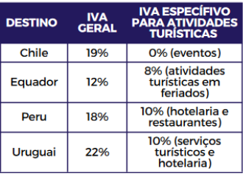
ALÍQUOTAS DE IVA APLICADAS AO TURISMO PELO MUNDO
País | Alíquota Padrão de IVA | Alíquota de IVA Turismo
Holanda | 21% | 6%
Portugal | 23% | 6%
Bélgica | 21% | 6%
Alemanha | 19% | 7%
Polônia | 23% | 8%
Itália | 22% | 10%
Espanha | 21% | 10%
França | 20% | 10%
Suécia | 25% | 12%
Áustria | 20% | 13%
Grécia | 24% | 13%
DIRETIVA IVA 2006/112/CE-UNIÃO EUROPÉIA:
REGIME ESPECIAL para agências de viagens considerarem o valor tributável pelo IVA somente a margem líquida quando da entrega de bens/serviços dos fornecedores turísticos.
Fonte: https://www.mercadoeeventos.com.br/noticias/politica/reforma-tributaria-pode-quase-dobrar-tributos-e-fazer-com-que-brasil-tenha-maior-iva-turistico-global/.
Fonte: European Comission (2017) e Tax Foundation 2022. Elaboração: GO Associados.

Slide 7
O REGIME ESPECÍFICO PREVISTO
NA PEC-45
ART. 156-A: (...)
§ 5º Lei complementar disporá sobre:
(...)
V – os regimes específicos de tributação para:
e) serviços de hotelaria, parques de diversão e parques temáticos, bares e restaurantes e aviação regional, podendo prever hipóteses de alterações nas alíquotas e nas regras de creditamento, admitida a não aplicação do disposto no § 1º, V a VIII;

Slide 8





FALTOU A INCLUSÃO DE UM ELO DA CADEIA
Agências
de
Turismo
AVIAÇÃO
HOTELARIA
AGÊNCIAS DE VIAGENS
E
OPERADORES TURÍSTICOS
PARQUES

Slide 9

COMO FUNCIONA HOJE?
EXEMPLO DE UMA VENDA DE PACOTE (OPERADORA)
$330,00
Agência de Turismo
$1.000,00
$300,00
$100,00
Repassa $950
Receita de $50
A AGÊNCIA TRIBUTA A RECEITA PRÓPRIA DE $50,00
$10,00

Slide 10
COMO FICARÁ SE NÃO HOUVER TRATAMENTO ESPECÍFICO?
COMO PAGAR UM IVA SOBRE $1000 SE A RECEITA DA AGÊNCIA SERÁ DE $50?
RESTRIÇÕES
CRÉDITO
$330,00
Agência de Turismo
$1.000,00
$300,00
$100,00
Repassa $950
Receita de $50
$10,00

Slide 11
COMO FICARÁ SE NÃO HOUVER TRATAMENTO ESPECÍFICO?
AGÊNCIA
BRASILEIRA
NÃO SERÁ
CONTRATADA
$330,00
Agência de Turismo
$1.000,00
+
$250
$300,00
$100,00
$1.000,00
+
$100
$10,00

Slide 12


OUTROS PONTOS QUE DEMANDAM TRATAMENTO ESPECÍFICO PARA AS AGÊNCIAS DE TURISMO
=> SIMPLES NACIONAL. Dinâmica com empresas do SIMPLES NACIONAL no meio da cadeia, gerando uma quebra do creditamento do IVA.
=> INDENIZAÇÃO PARA PESSOAS FÍSICAS. As agências muitas vezes são responsabilizadas a indenizar obrigações de terceiros (empresas aéreas, hotéis etc.) e não terão crédito sobre esses valores.
=> NEUTRALIDADE. A cadeia de turismo (incluindo as agências de turismo) precisam ter o mesmo tratamento tributário. Evitar verticalização da cadeia (informalidade e prejuízo ao consumidor).

Slide 13
QUAL A SOLUÇÃO?
ART. 156-A: (...)
§ 5º Lei complementar disporá sobre:
(...)
V – os regimes específicos de tributação para:
e) serviços de hotelaria, AGÊNCIAS DE TURISMO (agências de viagens e operadores turísticos), parques de diversão e parques temáticos, bares e restaurantes e aviação regional, podendo prever hipóteses de alterações nas alíquotas e nas regras de creditamento, admitida a não aplicação do disposto no § 1º, V a VIII;
APOIO PARA AS EMENDAS
53 / 98 / 119 / 161 / 162 / 166 / 181 / 191 / 204 / 214 / 223

Slide 14

OBRIGADO

